Slide 1
Projekt KI Verkehrssteuerung
COMMEATUS AG
Andreas Dichter, Can Berkil, Moritz Müller, Michael Rainko, Simon Schmid

Slide 2
Agenda
1
4
2
5
3
6
Einleitung
Hindernisse
Wirtschaftliche
Analysen
Technische Umsetzung
& Finales Produkt
Use Cases
Reflexion und
Ausblick
Notes:
Expertenschätzung, Bottom Up, Zielgruppenanalyse, Persona, SWOT und SLA

Slide 3
1
EINLEITUNG
Vorstellung Projekt, Unternehmen, Zielsetzung und Projektteam

Slide 4




Einleitung
Du
Arbeitsplatz
Zuhause

Slide 5
COMMEATUS AG
Alle Wege führen nach Rom…
Dank Uns!
Ihr zuverlässiger Partner für intelligente Verkehrsoptimierungen.
COMMEATUS AG

Slide 6
UNSER PRODUKT
KI gestützte Analysen und Vorhersagen führen zu einer optimalen Verkehrssteuerung zur Vermeidung von Überlastungen.

Slide 7
Zielsetzung
KI MODELLE
OPTIMIERUNG
UMWELT
KI gestützte Analysen und Prognosen liefern eine optimale Lösung
Optimale Allokation des Verkehrsaufkommens reduziert Kosten und Zeit
Neben persönlichen Vorteilen wird ein wichtiger Teil zum Schutz der Umwelt beigetragen

Slide 8




PROJEKTTEAM
Projektmanager
Simon Schmid
Wirtschaftliche Analyse
Entwicklungsteam
Senior W.A
Junior W.A
Senior Entwickler
Junior Entwickler
Michael Rainko
Andreas Dichter
Moritz Mueller
Can Berkil

Slide 9
2
WIRTSCHAFTLICHE ANALYSE
Expertenschätzung, Bottom Up, Zielgruppenanalyse, Persona, SWOT und SLA

Slide 10
EXPERTENSCHÄTZUNG
Details der Schätzung sind dem Kosten- und Projektplan zu entnehmen
UMFANG
AUFWAND
4 Arbeitspakete mit diversen Unteraufgaben
Aufwände ergeben sich aus Zeit- Kosten- und Personalaufwand
Moritz Müller
Erfahrungen aus einer Vielzahl an KI-Projekten

Slide 11
AUFWANDSSCHÄTZUNG: BOTTOM UP
Projekt
90PT
136.500
10PT
19PT
41PT
20PT
16000
24000
66000
30500
Wirtschaftliche
Analyse
Explorative
Datenanalyse
Konzept und
Modell
Implementierung und Nachbesserung
2PT
3500
2PT
3000
10PT
19500
3PT
18500
Business Parameter
Verteilung
Modellierung
Implementierung
1,5PT
2500
2PT
3000
3PT
4000
3PT
7000
Experten-schätzung
Korrelation
Parameterdefinition
Nachbesserung
1,5PT
2000
4PT
5000
3PT
4000
5PT
5000
Bottom UP Methode
Clustering
Featureauswahl
Dokumentation
2PT
3500
5PT
6000
6PT
10000
1PT
2500
SWOT
Spezifische Analysen
Train-/Test-Split
Visualisierung
1PT
1000
6PT
7000
10PT
15000
3PT
4000
SLA
Visualisierung
ML-Pipeline
Parameteroptimierung
2PT
3500
3PT
4000
2PT
3000
Zielgruppen Analyse
Cross-Validation
Testing

Slide 12






Zielgruppenanalyse
Demographische Merkmale
Sozioökonomische Merkmale
Psychografische Merkmale
Kaufverhalten
Alter: Personen ab 18 Jahren
Geschlecht: Alle Geschlechter
Wohnort: Überwiegend Menschen aus dem behandelten Wohnort, auch außerhalb
Familienstand: Singles, Paare und Familien
Bildung: Aus allen Bildungsniveaus
Beruf: Alle möglichen Berufsgruppen sind vertreten
Einkommen: niedriges bis hohes Einkommen
Motivation: Pünktlich an einem Wunschort ankommen
Meinungen: Weniger Verzögerungen im Verkehr benötigt
Werte: Zuverlässigkeit und Pünktlichkeit
Umweltschutz durch geringeren Kraftstoff- verbrauch
Primärer Kunde: Stadt → Bürger motivieren
Motiv: Kunde möchte keine hohen Wartezeiten
Preissensibilität: Der Kunde ist bereit einen entsprechenden Preis für den versprochenen Nutzen zu zahlen
Kauffrequenz: Einmaliger Kauf

Slide 13

Persona (Beispiel)
Name: Sebastian Bauer
Alter: 21
Beruf: Student
Herkunft: Darmstadt
Bedürfnisse: zuverlässig, günstig, aktuell und zeitsparend
Befürchtungen: Unsicherheit über die Verminderungen der Wartezeiten
Kontaktpunkt: Internet und Kommilitonen

Slide 14
SWOT
Strengths
Konzepterstellung
ML & KI Expertise
Weaknesses
Neukundengewinnung, aufgrund des geringen Nachfragevolumens
Fehlende Möglichkeiten zur selbstständigen Datengewinnung
Ergebnis ist bei der breiten Masse nicht sichtbar
Opportunities
Jedes abgeschlossene Projekt ist bedeutende Referenz
Eigene physische Geräte zur Verkehrsanalyse, um unabhängiger von bereitgestellten Daten zu werden
Navigationsapp für Endkunden erweitert das Portfolio und erhöht die Sichtbarkeit des Unternehmens
Threats
Geringe Datenqualität
Probleme bei der Implementierung auf physischer Ebene

Slide 15
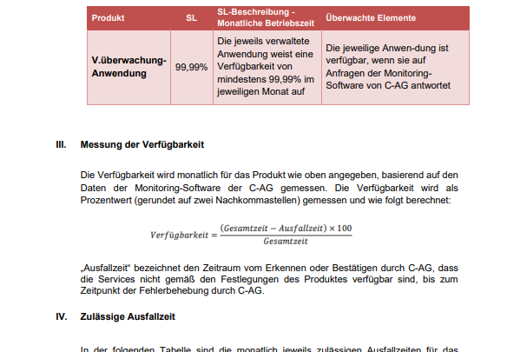
SLA - Service-Level-Agreement
Vereinbarung Provider und Kunde
Definiert Einzelheiten des Services
Verfügbarkeit (Messung)
Reaktionszeiten
Incident Service
Change Service
Disaster Recovery
Vergütung
Verantwortlichkeiten

Slide 16
3
Use Cases

Slide 17



Use-Case I
Zeitersparnis
Anwendung des Modells auf die Ampelsteuerung auf öffentlichen Straßen
Flüssiger Verkehr
Geringerer Kraftstoffverbrauch

Slide 18

Use-Case I
Analyse des Straßenverkehrs
Anpassung der Ampelschaltungen

Slide 19

Use-Case II
Präventive Umleitungsvorschläge in Navigationsapplikation (Bsp.: Stau bahnt sich an)
Optimale Routenplanung

Slide 20
4
HINDERNISSE

Slide 21
Hindernisse
1
2
3
Datenakquise
Datenqualität und -umfang
Arbeitsteilung
Notes:
Expertenschätzung, Bottom Up, Zielgruppenanalyse, Persona, SWOT und SLA

Slide 22

Datenakquise
keine Datengrundlage
Beschaffung von Drittanbieter-Daten
Simulation von Dummy-Daten
Verkehrsdaten der Stadt Darmstadt
Informationen am 02.06.
Download am 03.06.
Anfrage am 08.06.
geplant bis 06.06.
Erhalt am 14.06.

Slide 23
Datenqualität und -umfang
Datenstruktur
Datenbeschreibung
Datenqualität
ca. 500MB
viele einzelne CSV-Dateien
alle Kreuzungen unterschiedlich
fehlende Metadaten
unklare Namenskonvention
null-Werte
negative Werte

Slide 24


Zusammenarbeit
10PT
19PT
41PT
20PT
16000
24000
66000
30500
Wirtschaftliche
Analyse
Explorative
Datenanalyse
Konzept und
Modell
Implementierung und Nachbesserung
2PT
3500
2PT
3000
10PT
19500
3PT
18500
Business Parameter
Verteilung
Modellierung
Implementierung
1,5PT
2500
2PT
3000
3PT
4000
3PT
7000
Experten-schätzung
Korrelation
Parameterdefinition
Nachbesserung
1,5PT
2000
4PT
5000
3PT
4000
5PT
5000
Bottom UP Methode
Clustering
Featureauswahl
Dokumentation
2PT
3500
5PT
6000
6PT
10000
1PT
2500
SWOT
Spezifische Analysen
Train-/Test-Split
Visualisierung
1PT
1000
6PT
7000
10PT
15000
3PT
4000
SLA
Visualisierung
ML-Pipeline
Parameteroptimierung
2PT
3500
3PT
4000
2PT
3000
Zielgruppen Analyse
Cross-Validation
Testing

Slide 25
5
Technische Umsetzung & Finales Produkt

Slide 26

Daten
Zeitraum: 01.06.2020 – 01.06.2022 (kein Zugriff auf Echtzeitdaten)
Stündlich aggregierte Daten (statt minütlich)
Kein Geomapping der Kreuzung
Keine Referenzen auf anliegenden Kreuzungen
Spalte für jedes Lichtsignal: Anzahl gemessener Autos + Prozentualen Anteil der Zeit, die der Sensor Kraftfahrzeuge detektiert

Slide 27
Datengrundlage
Zeitraum: 01.06.2020 bis 01.06.2022
Aggregiert auf eine Stunde
Erhaltene Daten auf Anfrage
Für alle Kreuzungen
Eine CSV-Datei pro Kreuzung

Slide 28
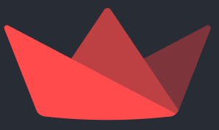
Technologie
Python als generelle Entwicklungssprache (universell, höhere Programmiersprache)
Streamlit – open source app framework (python library for interactive web dashboards)
(Wird genutzt von Teams bei Google, Yelp und Uber

Slide 29
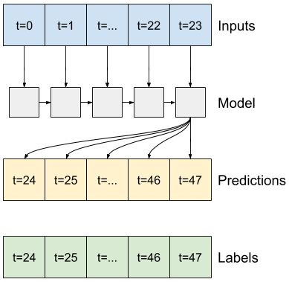
Modell
Recurrent Neural Network gut geeignet für Zeitreihen
Implementiert mit Tensorflow
Window erhält 24 Stunden als Input sagt nächsten 24 Stunden vorher
Lichtsignale gruppiert nach Kreuzungsbereichen
iterativ für jede Kreuzung

Slide 30
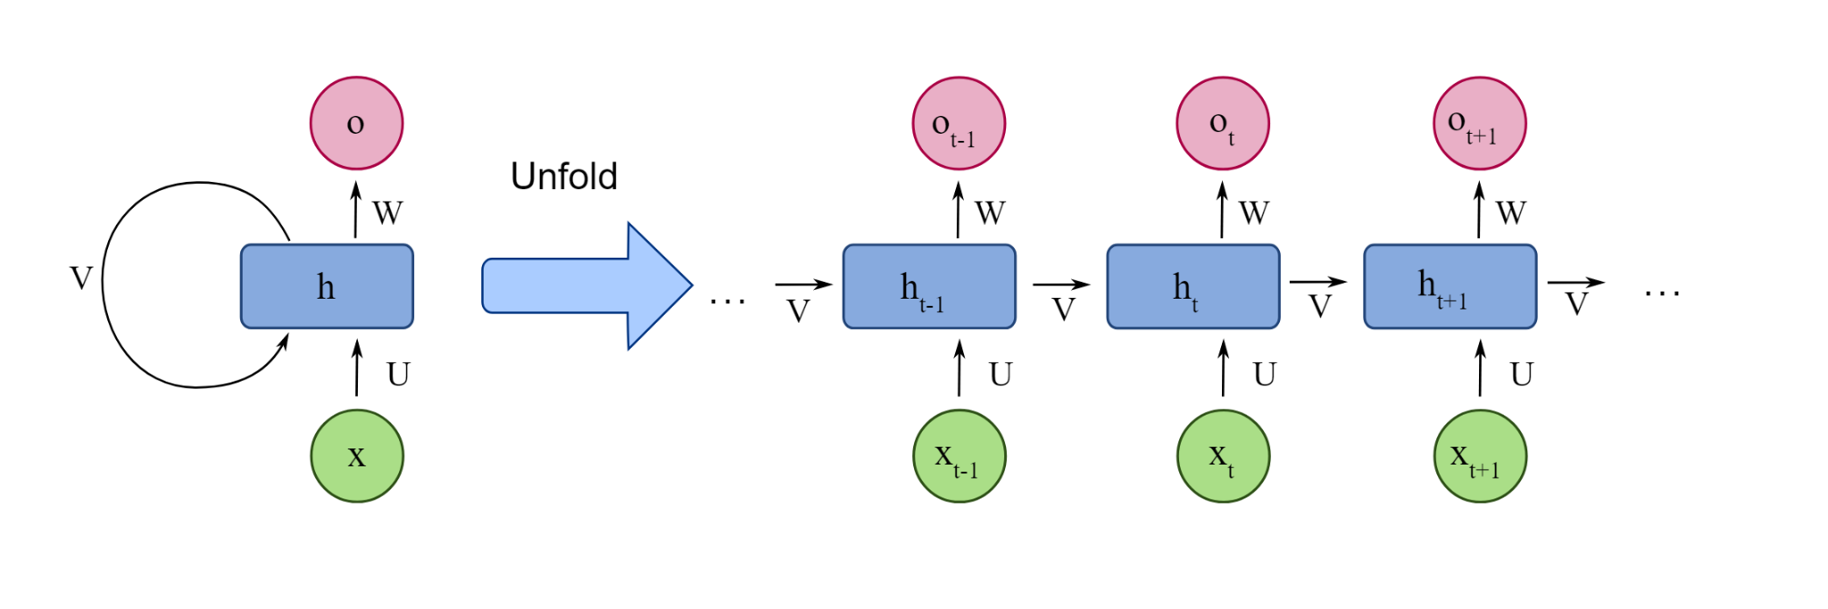
Recurrent Neural Networks (RNN)
RNNs können für die Verarbeitung von Sequenzen verwendet werden
Sequence labeling
Sequence transduction
Sequence classification
Ähnlich zu DNN Netzwerken, besitzen jedoch eine recurrent loop
Kann identisch zu einem DNN Netzwerk trainiert werden

Slide 31
6
REFLEXION & AUSBLICK

Slide 32

Endergebnis
Interaktives Dashboard mit 3 Seiten
Allgemeine Overview
Spezifische Overview
Model
Skript zum Erstellen von Modellen

Slide 33
Ausblick
Anbindung an Live Daten für ein Live Dashboard
Verbesserung des Modells
Weitere Analysen
Manuelles Geomapping
Verkehrssteuerung
Navigationsapp

Slide 34
Vielen Dank!

